Slide 1

ЗВІТ УПРАВЛІННЯ СПОРТУ
За 2020 рік
Начальник управління спорту:
Нікулін А.В.

Slide 2
#ЛьвівСпортивнаСтолиця
З 2020 року управління молоді та спорту реформовано та створено окреме УПРАВЛІННЯ СПОРТУ

Slide 3


1535
ОПРАЦЬОВАНО ЗВЕРНЕНЬ ГРОМАДЯН

Slide 4

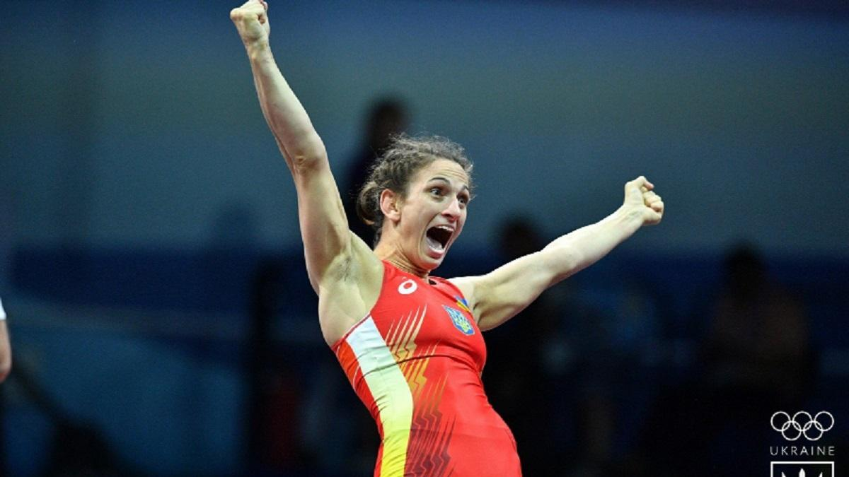
І. СТАРТ РЕФОРМ. МІСЦЕВІ ІНІЦІАТИВИ
Підтримка спортсменів-претендентів на участь в ХХХІІ Літніх Олімпійських іграх та ХVІ Літніх Паралімпійських іграх
Програму продовжено до липня 2021 року у зв’язку з перенесенням ХХХІІ Літніх Олімпійських ігор та ХVІ Літніх Паралімпійських ігор
25 спортсменів-львів’ян щомісяця отримують по 10 000 гривень
Загальна сума виплат по програмі з 2019 року складає понад 7,5 млн гривень

Slide 5
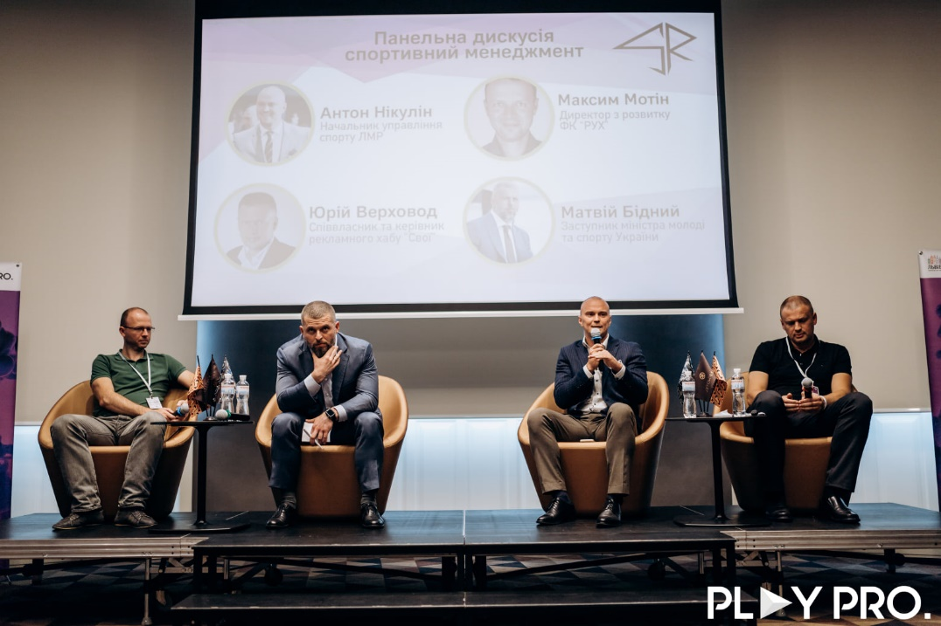
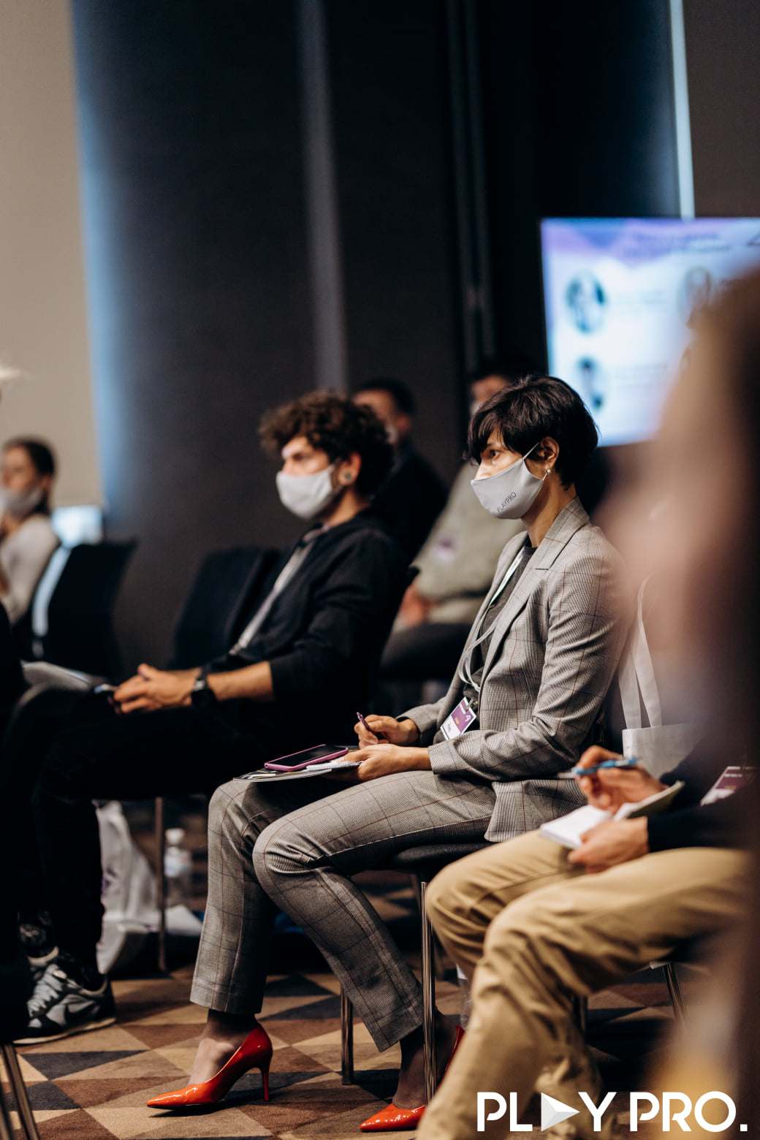
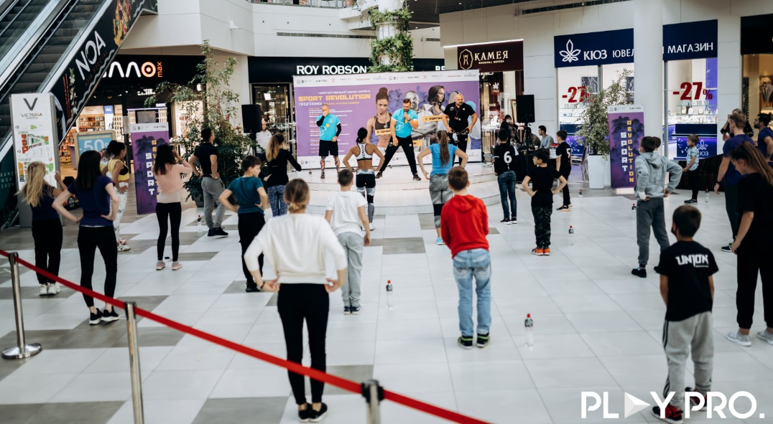
І. СТАРТ РЕФОРМ. МІСЦЕВІ ІНІЦІАТИВИ
СПОРТИВНИЙ ФОРУМ
1 спортивний форум
2 дні
3 майстер класи
4 спікери
14 експертів
100 учасників
10 000 переглядів

Slide 6
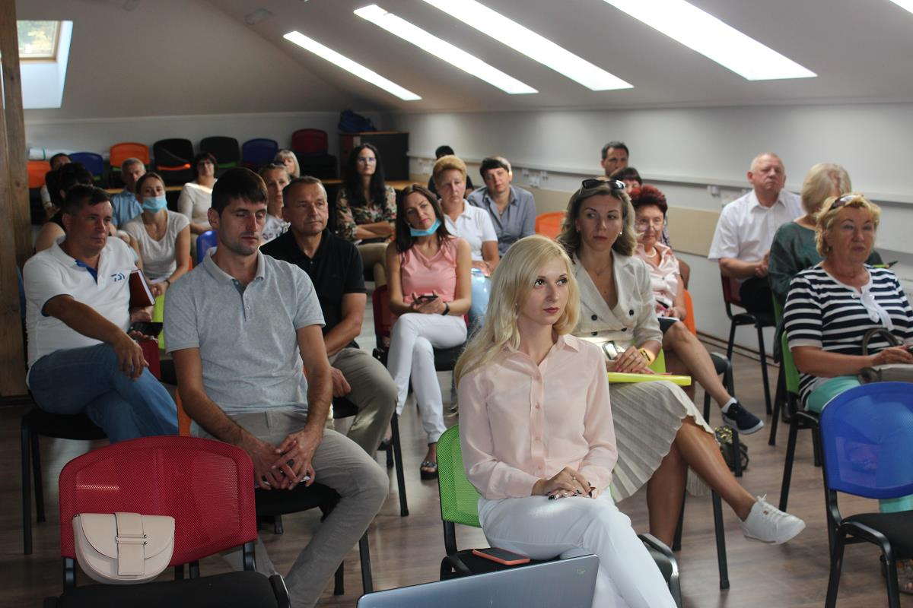
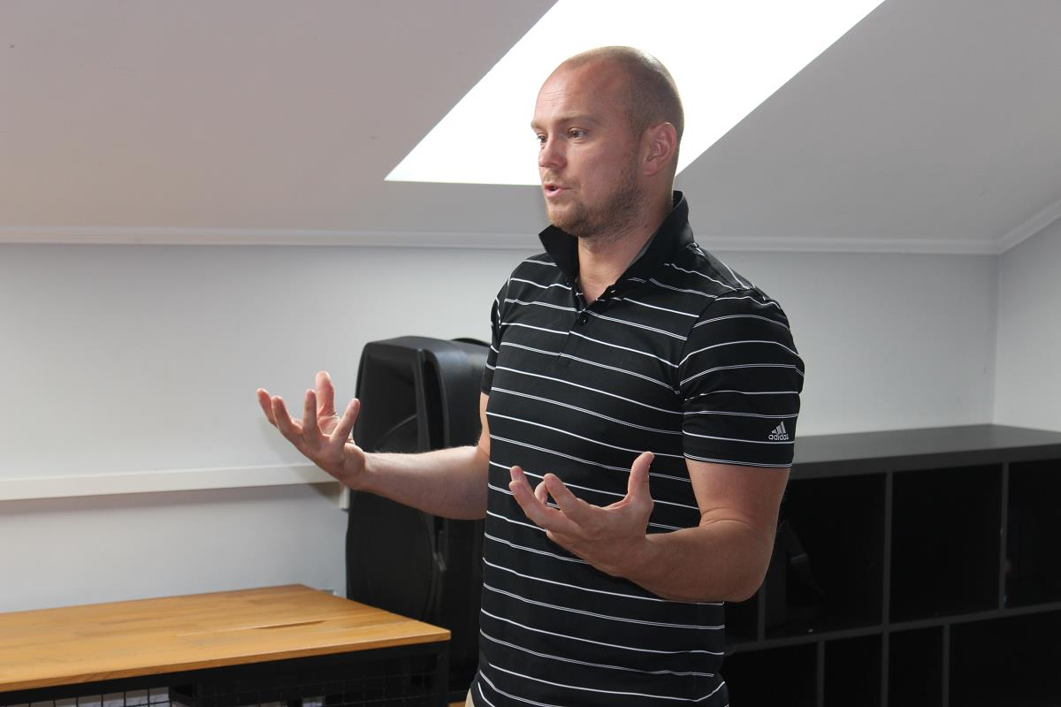
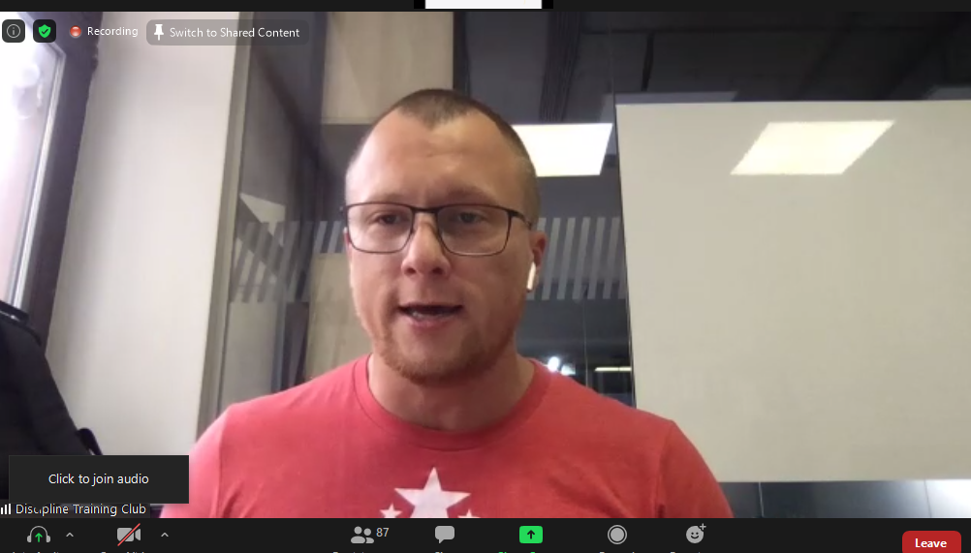
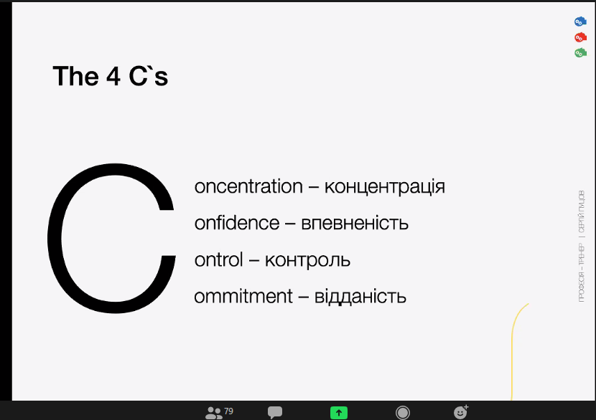
ІІ. ІНВЕСТИЦІЇ В ЯКІСТЬ
НАДАННЯ ПОСЛУГ
ЗАПОЧАТКУВАННЯ ТРЕНІНГІВ ДЛЯ АДМІНІСТРАЦІЇ ТА ТРЕНЕРІВ ДЮСШ І КІВС
Стратегія розвитку ДЮСШ,
Серпень 2020
Професія тренер (zoom),
Вересень 2020

Slide 7
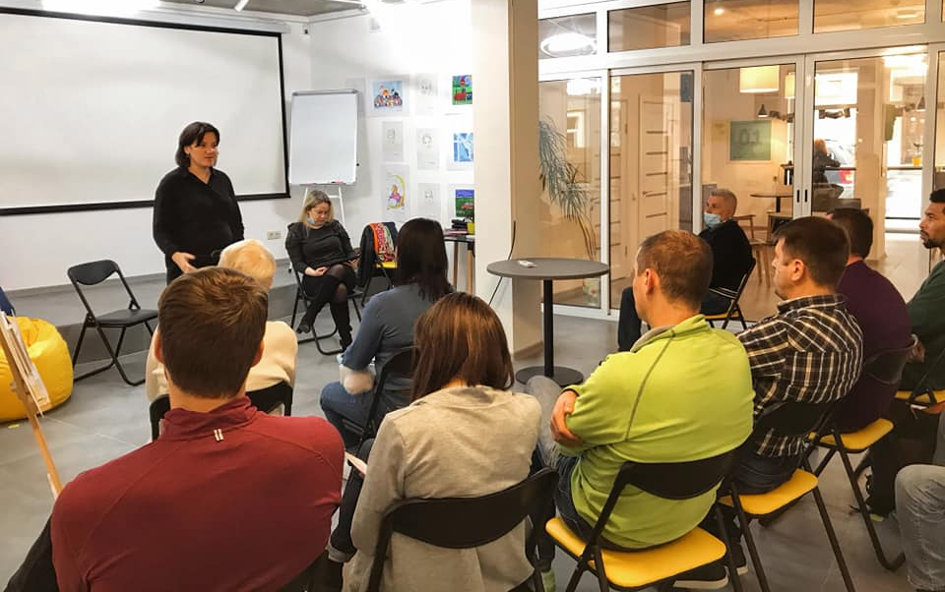
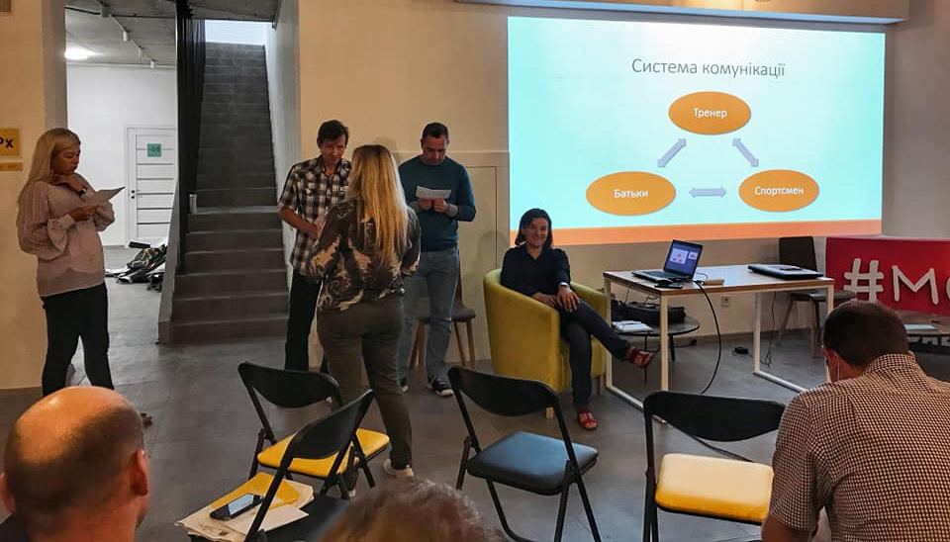
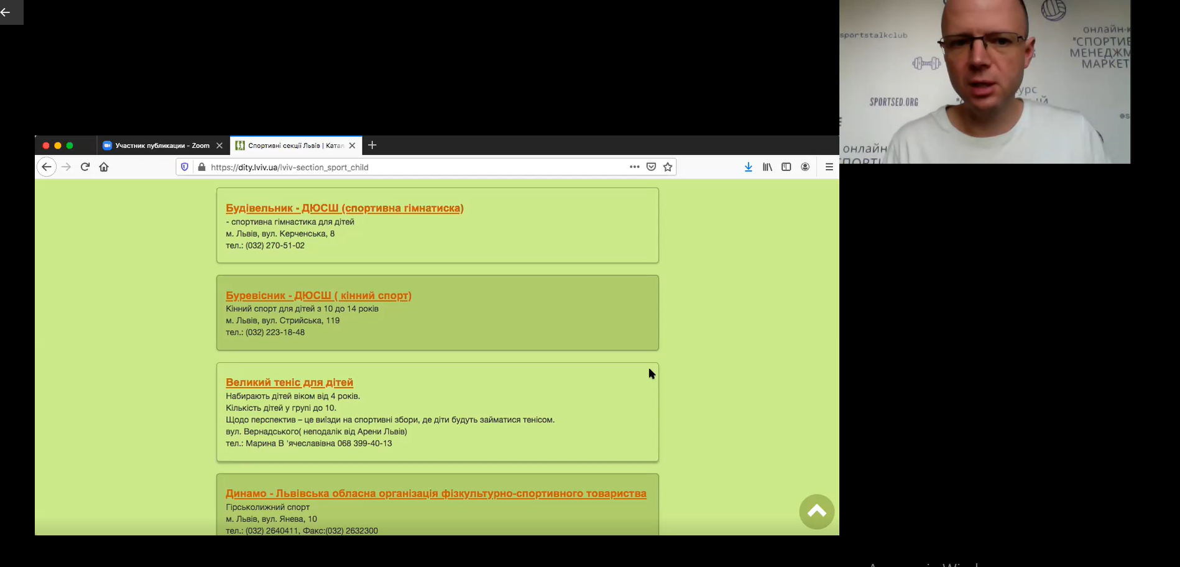
ІІ. ІНВЕСТИЦІЇ В ЯКІСТЬ
НАДАННЯ ПОСЛУГ
ЗАПОЧАТКУВАННЯ ТРЕНІНГІВ ДЛЯ АДМІНІСТРАЦІЇ ТА ТРЕНЕРІВ ДЮСШ І КІВС
Комунікація тренер – батьки – спортсмени (16 заходів),
Жовтень 2020
Соціальні мережі, як засіб маркетингу (zoom),
Листопад 2020

Slide 8
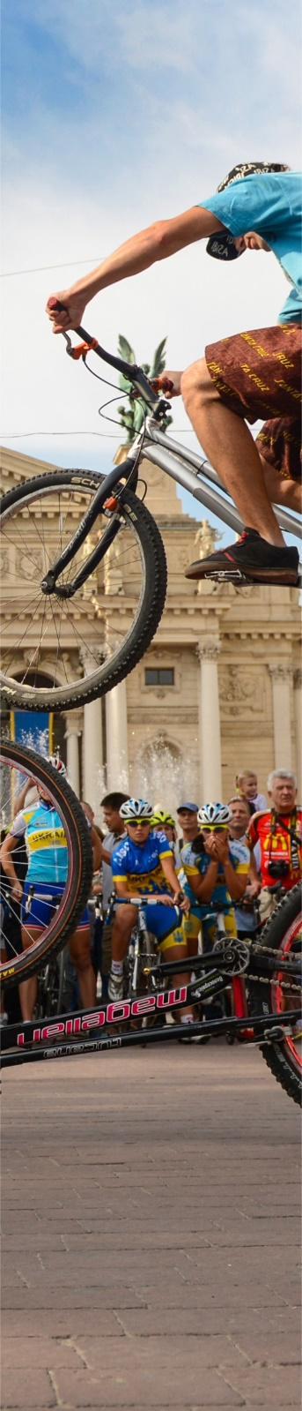


ІІІ. РОЗШИРЕННЯ
МЕРЕЖІ УСТАНОВ
СТВОРЕННЯ НОВИХ ДЮСШ

Slide 9
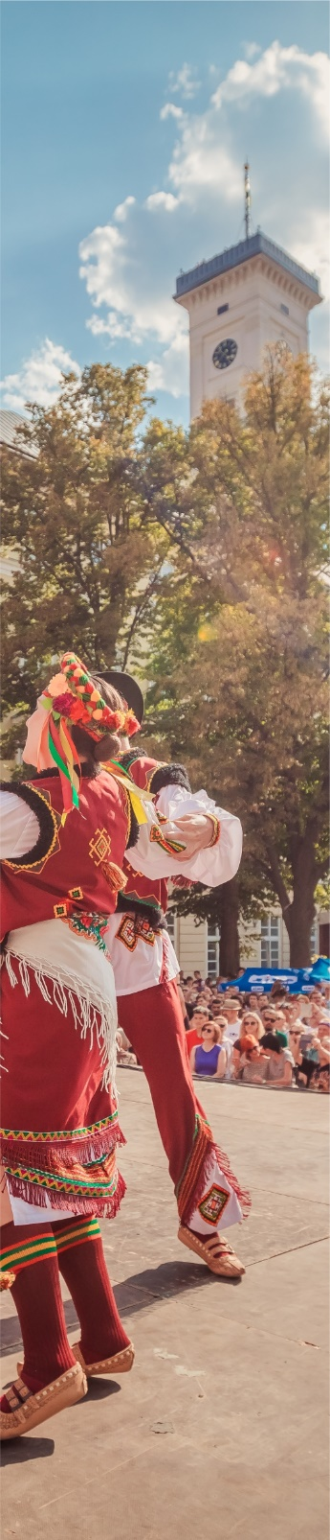


ІІІ. РОЗШИРЕННЯ
МЕРЕЖІ УСТАНОВ
Створення нових ДЮСШ
ДЮСШ з зимових видів спорту
2 відділення: хокей та санний спорт
13 тренерів
143 спортсмени
Бюджет школи 968 000 гривень

Slide 10

ІІІ. РОЗШИРЕННЯ
МЕРЕЖІ УСТАНОВ
Створення нових ДЮСШ
ДЮСШ з футболу «Карпати»
1 відділення: футбол
Збереження традицій
24 тренери
639 спортсменів
Бюджет школи 2,72 млн гривень

Slide 11



IV. ДОСЯГНЕННЯ
Досягнення Управління спорту
Проведено тренінг для адміністрації ДЮСШ.
Зустрічі по перейменуванню ДЮСШ
Закінчення ремонтних робіт ДЮСШ №7
Проведено конкурс на логотип «Шкільні ліги Львова»
Виставка #LvivOlympicHope
Проведено сесії стратегічного планування ДЮСШ
Пошук альтернативних напрямів роботи
Започатковано «Спорт в онлайні»
січень
січень - лютий
Березень -
квітень
Травень - червень
Липень - серпень
Вересень - жовтень
Листопад - грудень
Управління спорту
Проведено конкурси по Програмі «Відкриті Кубки Львова» та співфінансованих заходах
Проведено «Олімпійський день у форматі квесту.
Затверджено календарний план заходів.
Проведено тренінги для тренерів ДЮСШ
Спортивний форум
Нагороджено переможців «Дитячий тренер»
Проведено 37 заходів

Slide 12

IV. ДОСЯГНЕННЯ
ДОСЯГНЕННЯ УПРАВЛІННЯ СПОРТУ
Розроблено стратегію роботи #новаДЮСШ
Започаткували окремий напрямок тренінгів для ДЮСШ
Проведено перший спортивний форум
Переформатовано Програму «Премії перспективним спортсменам та тренерам»
Відкрито 2 нові установи (ДЮСШ з зимових видів спорту, ДЮСШ з футболу «Карпати»)
ЗАВЕРШЕНО БУДІВНИЦТВО 11 СПОРТИВНИХ ТА ДИТЯЧО-СПОРТИВНИХ МАЙДАНЧИКІВ

Slide 13
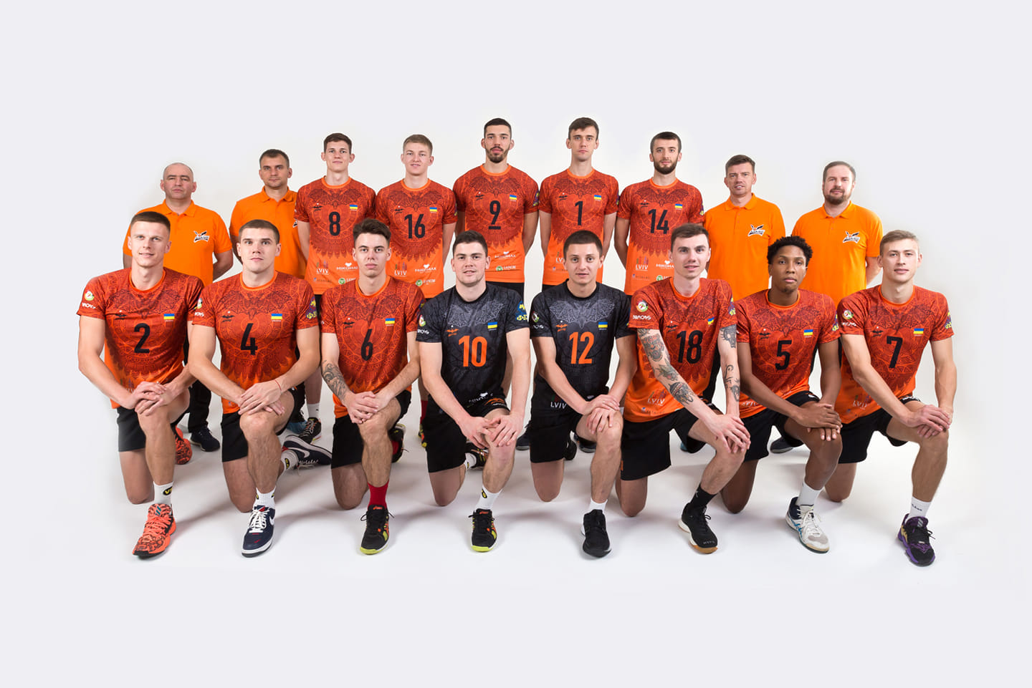
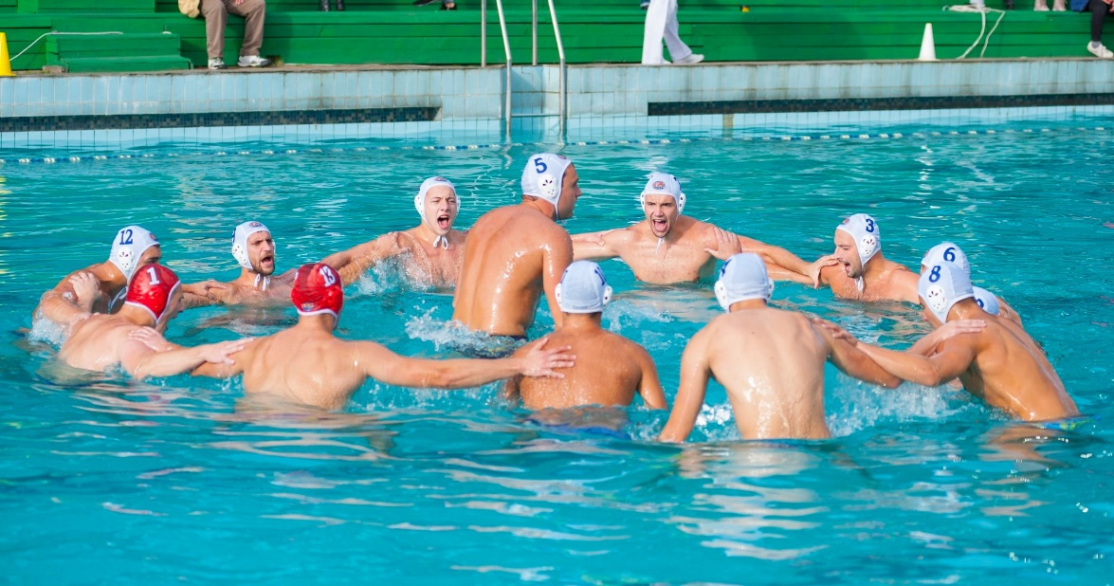
V. РЕАЛІЗАЦІЯ
ПРОГРАМ
СПОРТИВНІ ІВЕНТИ МІСТА ЛЬВОВА
ВИДІЛЕНО 1,1 млн гривень на заходи за програмою
ПРОГРАМА СПІВФІНАНСУВАННЯ СПОРТИВНО-МАСОВИХ ЗАХОДІВ
26
заходів за програмою
ФІНАНСОВА ПІДТРИМКА: ГО спортивного профілю від 9 000 грн. до 33 000 грн.

Slide 14
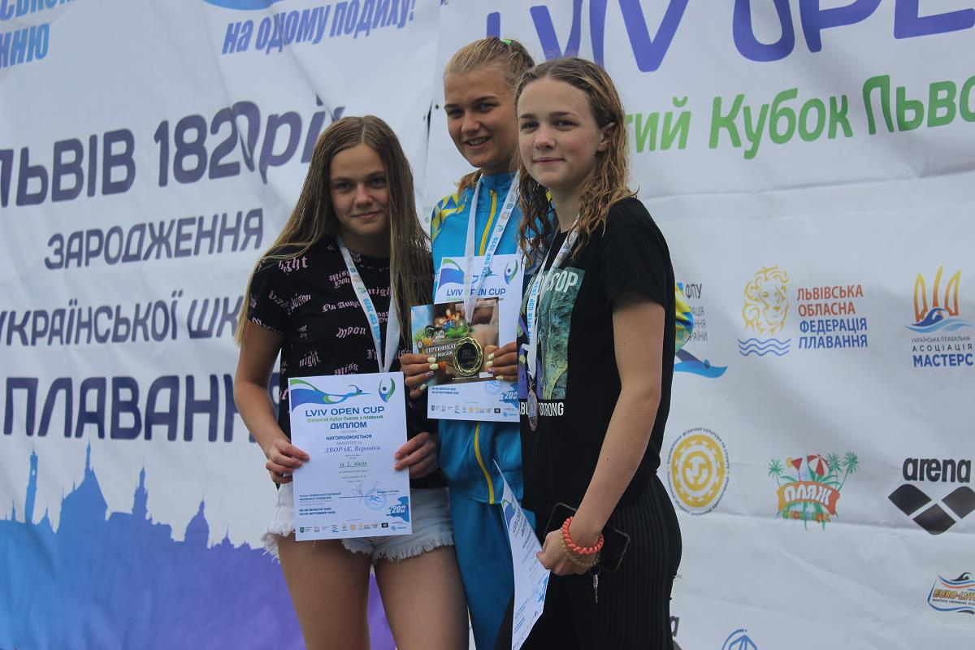
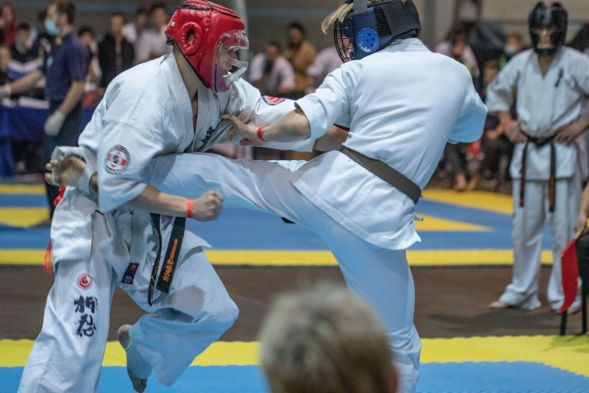

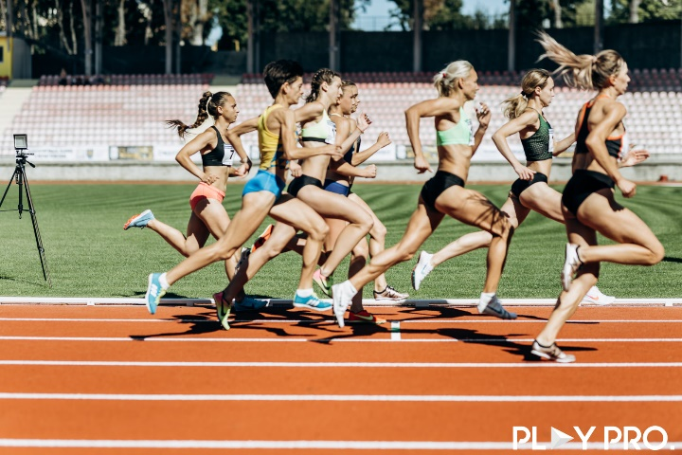
V. РЕАЛІЗАЦІЯ
ПРОГРАМ
СПОРТИВНІ ІВЕНТИ МІСТА ЛЬВОВА
ПРОГРАМА «ВІДКРИТІ КУБКИ ЛЬВОВА»
ВИДІЛЕНО 2,2 млн гривень на заходи за програмою
11
заходів за програмою
ФІНАНСОВА ПІДТРИМКА: ГО спортивного профілю від 100 000 грн. до 350 000 грн.

Slide 15



V. РЕАЛІЗАЦІЯ
ПРОГРАМ
ПРЕМІЇ МІСЬКОЇ РАДИ
ВИДІЛЕНО 3,1 млн гривень на реалізацію програми
ПРОГРАМА «ДИТЯЧИЙ ТРЕНЕР»
100
переможців
ОТРИМАЛИ ПО 25 000 ГРИВЕНЬ

Slide 16
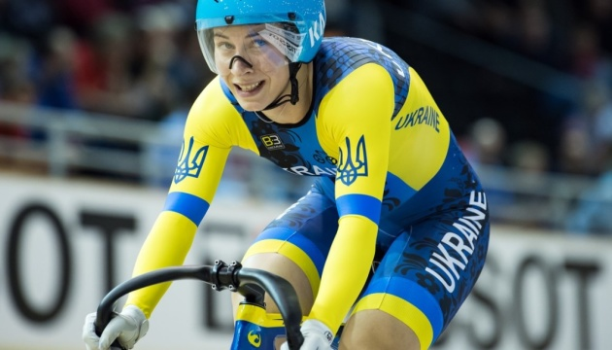
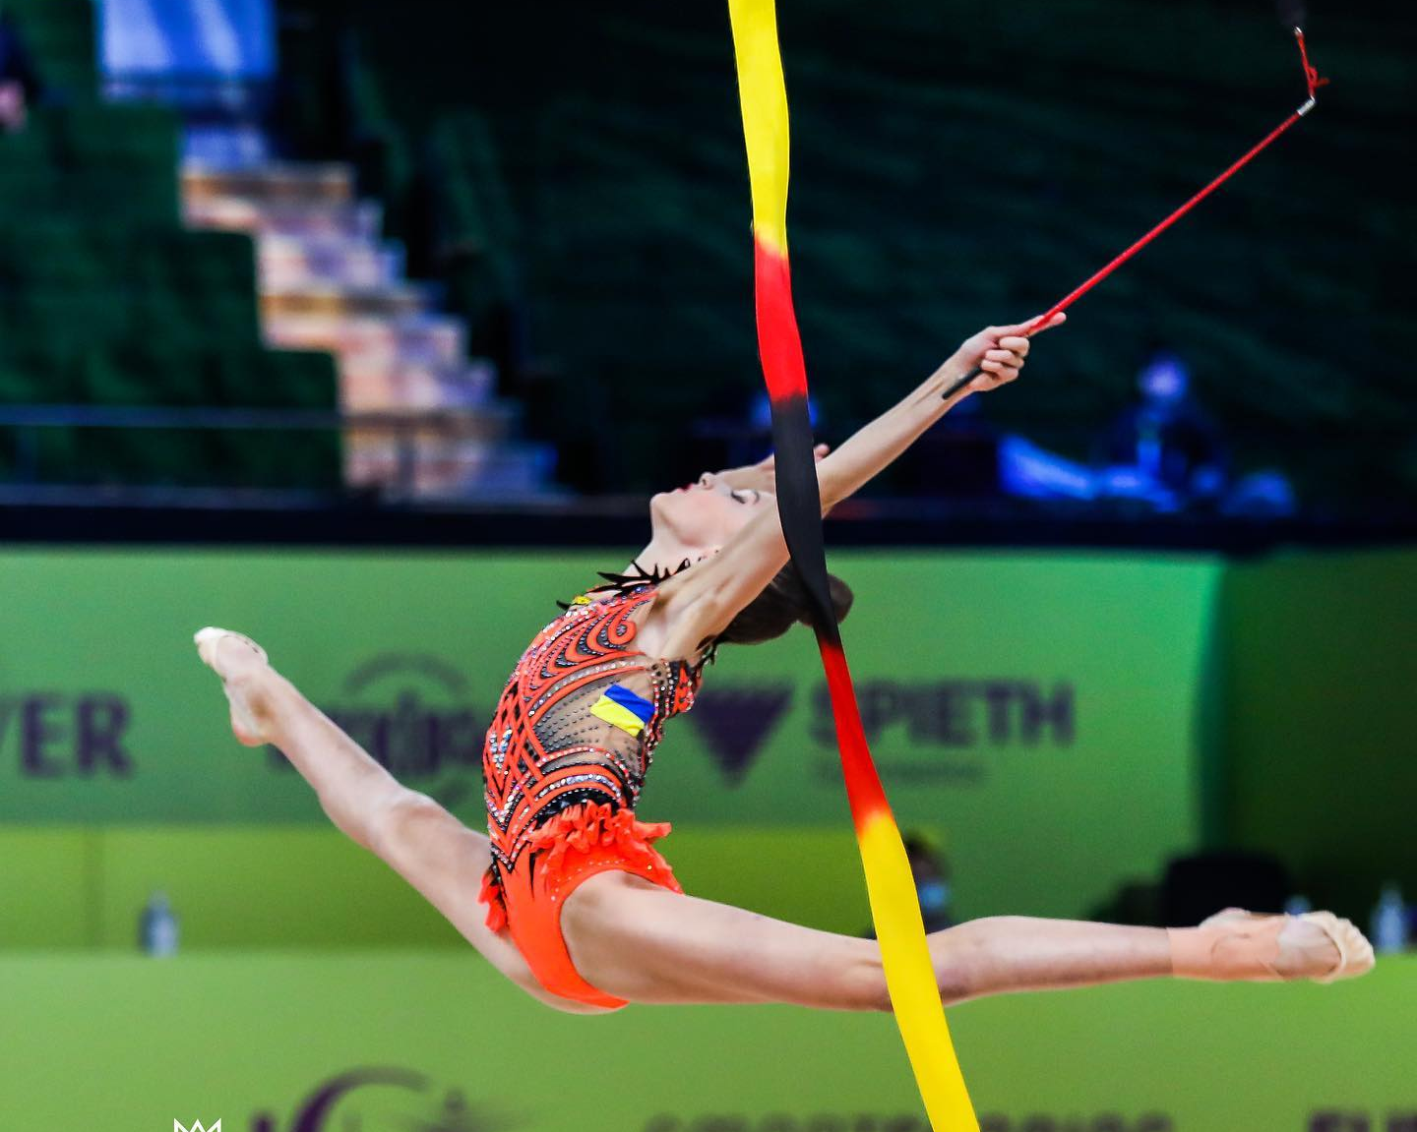
V. РЕАЛІЗАЦІЯ
ПРОГРАМ
ПРЕМІЇ МІСЬКОЇ РАДИ
ВИДІЛЕНО 800 тис. гривень на реалізацію програми
ПРОГРАМА ПРЕМІЙ ПЕРСПЕКТИВНИМ СПОРТСМЕНАМ І ТРЕНЕРАМ
команди переможці супер ліги
3
12
Чемпіонів та призерів Чемпіонатів світу та Європи
15
тренерів
РОЗМІР ПРЕМІЙ ДО 50 000 ГРИВЕНЬ

Slide 17

V. РЕАЛІЗАЦІЯ
ПРОГРАМ
СПІВПРАЦЯ З ВІДДІЛЕННЯМ НОК УКРАЇНИ У ЛЬВІВСЬКІЙ ОБЛАСТІ
ВИДІЛЕНО 300 тис. гривень
ПРОГРАМА ФІНАНСОВОЇ ПІДТРИМКИ СПОРТИВНИХ ЗАХОДІВ З МЕТОЮ ПОПУЛЯРИЗАЦІЇ ОЛІМПІЙСЬКИХ ВИДІВ СПОРТУ
ФІНАНСОВА ПІДТРИМКА ЗАХОДІВ:
Олімпійський день
#OlympicLab
200 ТИС. ГРИВЕНЬ З ПРОГРАМИ ПЕРЕДАНО В ФОНД БОРОТЬБИ З COVID-19

Slide 18


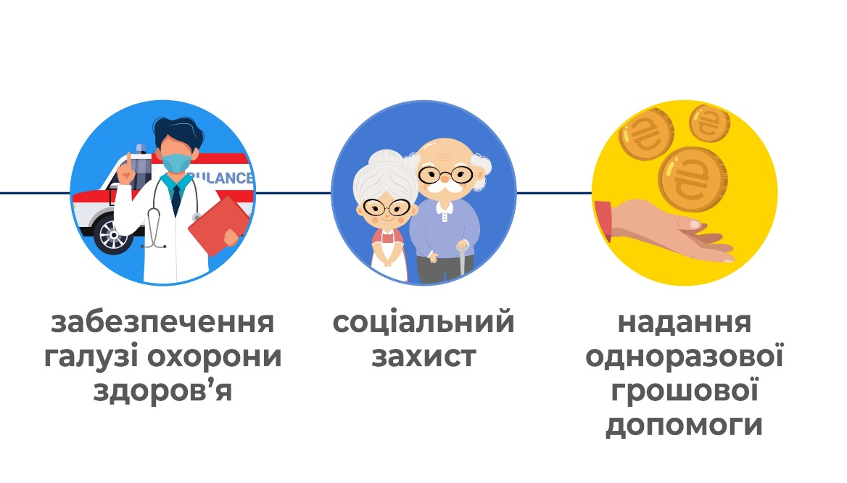
V. РЕАЛІЗАЦІЯ
ПРОГРАМ
СПОРТИВНИЙ ІНВЕНТАР
ВИДІЛЕНО 3 млн гривень на реалізацію програми
ПРОГРАМА ФІНАНСОВОЇ ПІДТРИМКИ НА ЗАКУПІВЛЮ СПОРТИВНОГО ІНВЕНТАРЮ
ПЕРЕДАНО В ФОНД БОРОТЬБИ З COVID-19

Slide 19
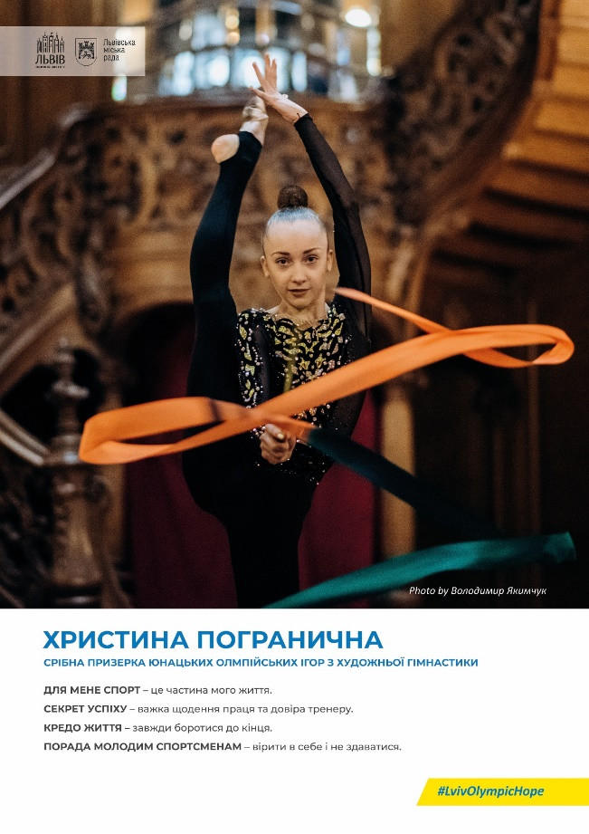

VI. ВПРОВАДЖЕННЯ НОВИХ СЕРВІСІВ. НОВІ ПРОЄКТИ
СОЦІАЛЬНИЙ ФОТОПРОЄКТ #LvivOlympicHope
#LvivOlympicHope – це соціальний проєкт, метою якого є поєднання архітектурної гордості міста та спортсменів, які представляють Львів на міжнародній арені, з метою їх промоції.
ПРОМОЦІЯ 25 СТИПЕНДІАТІВ
ФОТОВИСТАВКА
ІНФО-БЛОГ: про кожного стипендіата
ЩОМІСЯЦЯ розміщення 4-6 біл-бордів із фотографіями #LvivOlympicHope

Slide 20
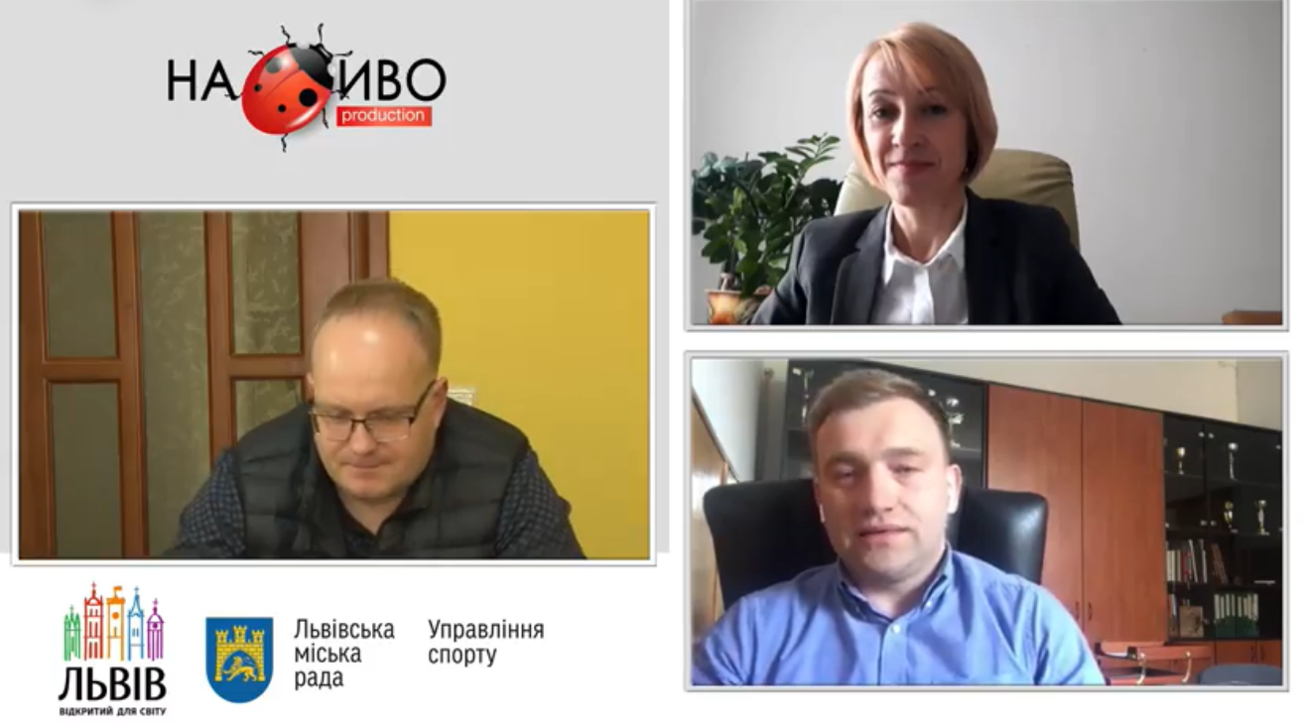
VI. ВПРОВАДЖЕННЯ НОВИХ СЕРВІСІВ. НОВІ ПРОЄКТИ
ПРОГРАМА В ФЕЙСБУЦІ
«СПОРТ В ОНЛАЙНІ»
«Спорт в онлайні» – спільний проєкт Управління спорту та компанії «Наживо», який з’явився під час карантину з метою обговорення актуальних питань щодо існування спортивної галузі під час пандемії.
7
ВИПУСКІВ
18
ГОСТЕЙ ПРОГРАМИ, серед яких Заступник міністра ММС, начальник Управління ФК і С ЛОДА, начальник УС ЛМР, організатори заходів, тренери, лектори та інші
ПОНАД 65 000 ПЕРЕГЛЯДІВ

Slide 21
VII. РЕАЛІЗАЦІЯ ЗАХОДІВ
ПІДТРИМКА ЗАХОДІВ ВСЕУКРАЇНСЬКОГО ТА МІЖНАРОДНОГО РІВНЯ
1
СВЯТКУВАННЯ ДНЯ ХОКЕЮ
1
РОЗМИНКА ВІД ОЛІМПІЙЦІВ ДЛЯ ЛМР
1
СПОРТИВНИЙ ФОРУМ
2
ОНЛАЙН НАПІВМАРАФОНИ
12
ВІДКРИТИХ КУБКІВ ЛЬВОВА ТА «ЗОЛОТА ОСІНЬ»
26
СПІВФІНАНСОВАНИХ ЗАХОДІВ

Slide 22
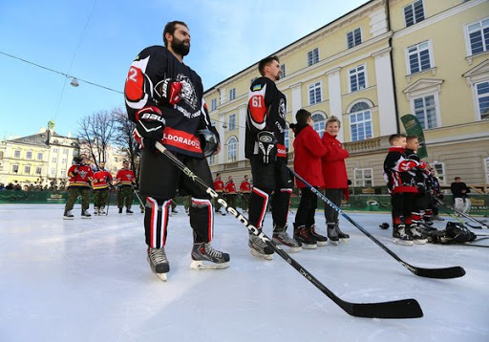
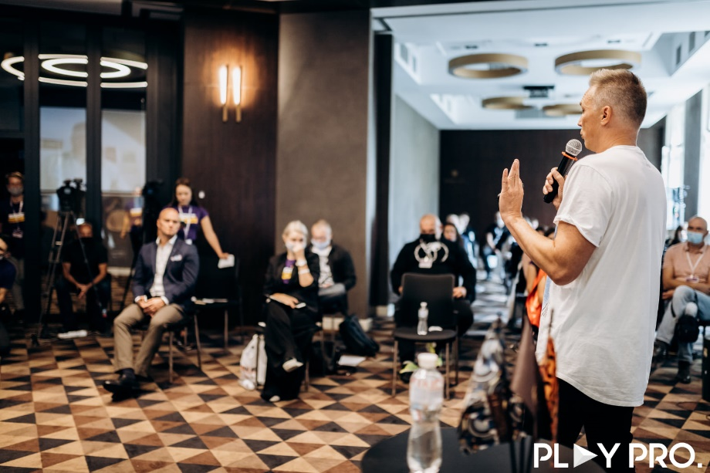
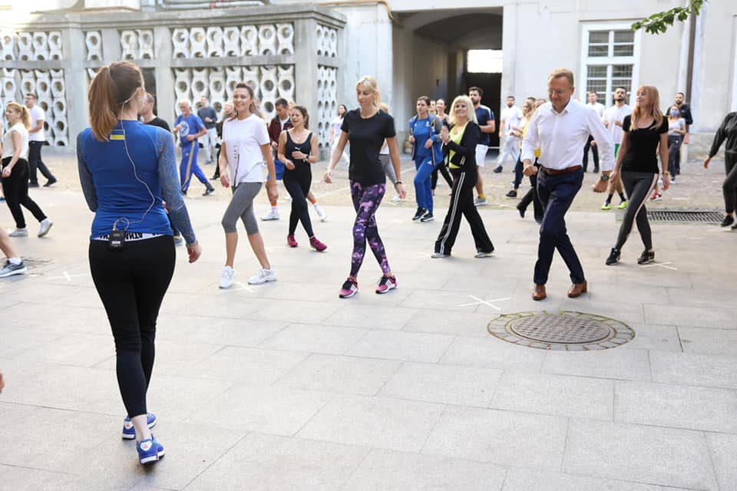
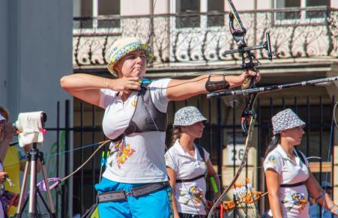
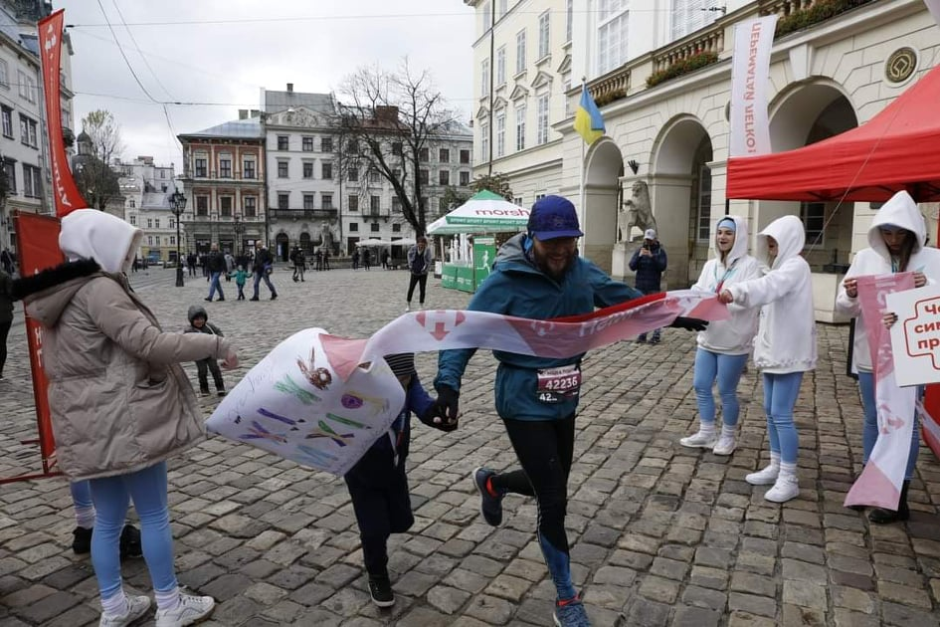
VII. РЕАЛІЗАЦІЯ ЗАХОДІВ
ПІДТРИМКА ЗАХОДІВ ВСЕУКРАЇНСЬКОГО ТА МІЖНАРОДНОГО РІВНЯ
СПОРТИВНИЙ ФОРУМ
РОЗМИНКА ВІД ОЛІМПІЙЦІВ ДЛЯ ЛМР
ДЕНЬ ХОКЕЮ
«ЗОЛОТА ОСІНЬ»
«НОВА ПОШТА»
НАПІВМАРАФОН

Slide 23
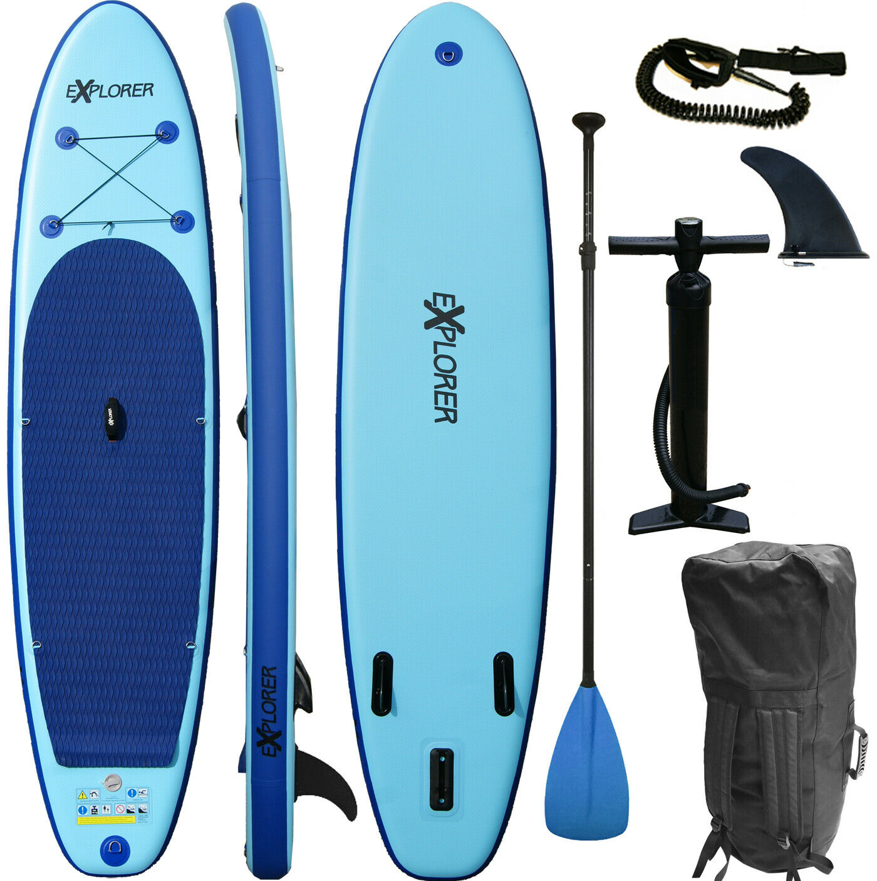
VIII. ЗАБЕЗПЕЧЕННЯ
КОМФОРТНИХ УМОВ
ВИДІЛЕНО 3 млн гривень
Закупівля спортивного інвентарю довгострокового використання для ДЮСШ м. Львова
ДЮСШ №1
ЛДЮСШ №2
ДЮСШ №3
ЛСДЮШОР №4
ДЮСШ №5
ДЮСШ №6
ДЮСШ №7
ДЮСШ №9
ЛДЮСШ №10
ДЮСШ «Енергетик»
ДЮСШ «Олімпія»
КЗ СДЮШОР «Електрон»
ДЮСШ «Дебют»
ДЮСШ «Зимових видів спорту»
ДЮСШ з футболу «Карпати»

Slide 24
VIII. ЗАБЕЗПЕЧЕННЯ
КОМФОРТНИХ УМОВ
РЕКОНСТРУКЦІЯ СПОРТИВНИХ БАЗ ДЮСШ
2
350 тис. грн.
ЗАВЕРШЕНО:
КАПІТАЛЬНИЙ РЕМОНТ БОРЦІВСЬКОГО ЗАЛУ ДЮСШ №7
КАПІТАЛЬНИЙ РЕМОНТ ФАСАДУ БУДІВЛІ ДЮСШ №6
3
РОЗПОЧАТО РОБОТИ:
ОБЛАШТУВАННЯ РОЗДЯГАЛЬНІ ЛСДЮШОР №4
РЕКОНСТРУКЦІЯ ПАВІЛЬЙОНУ КЗ СДЮШОР «ЕЛЕКТРОН»
РЕСТАВРАЦІЯ ПРИМІЩЕННЯ ЛСДЮСШ №2 (вул. Руська, 2)
5,35 млн грн.
3
ВИГОТОВЛЕНО ПКД:
ЛДЮСШ №2 (вул. Антоновича, 66; вул. Сеченова, 7)
ДЮСШ №3
700 тис. грн.

Slide 25
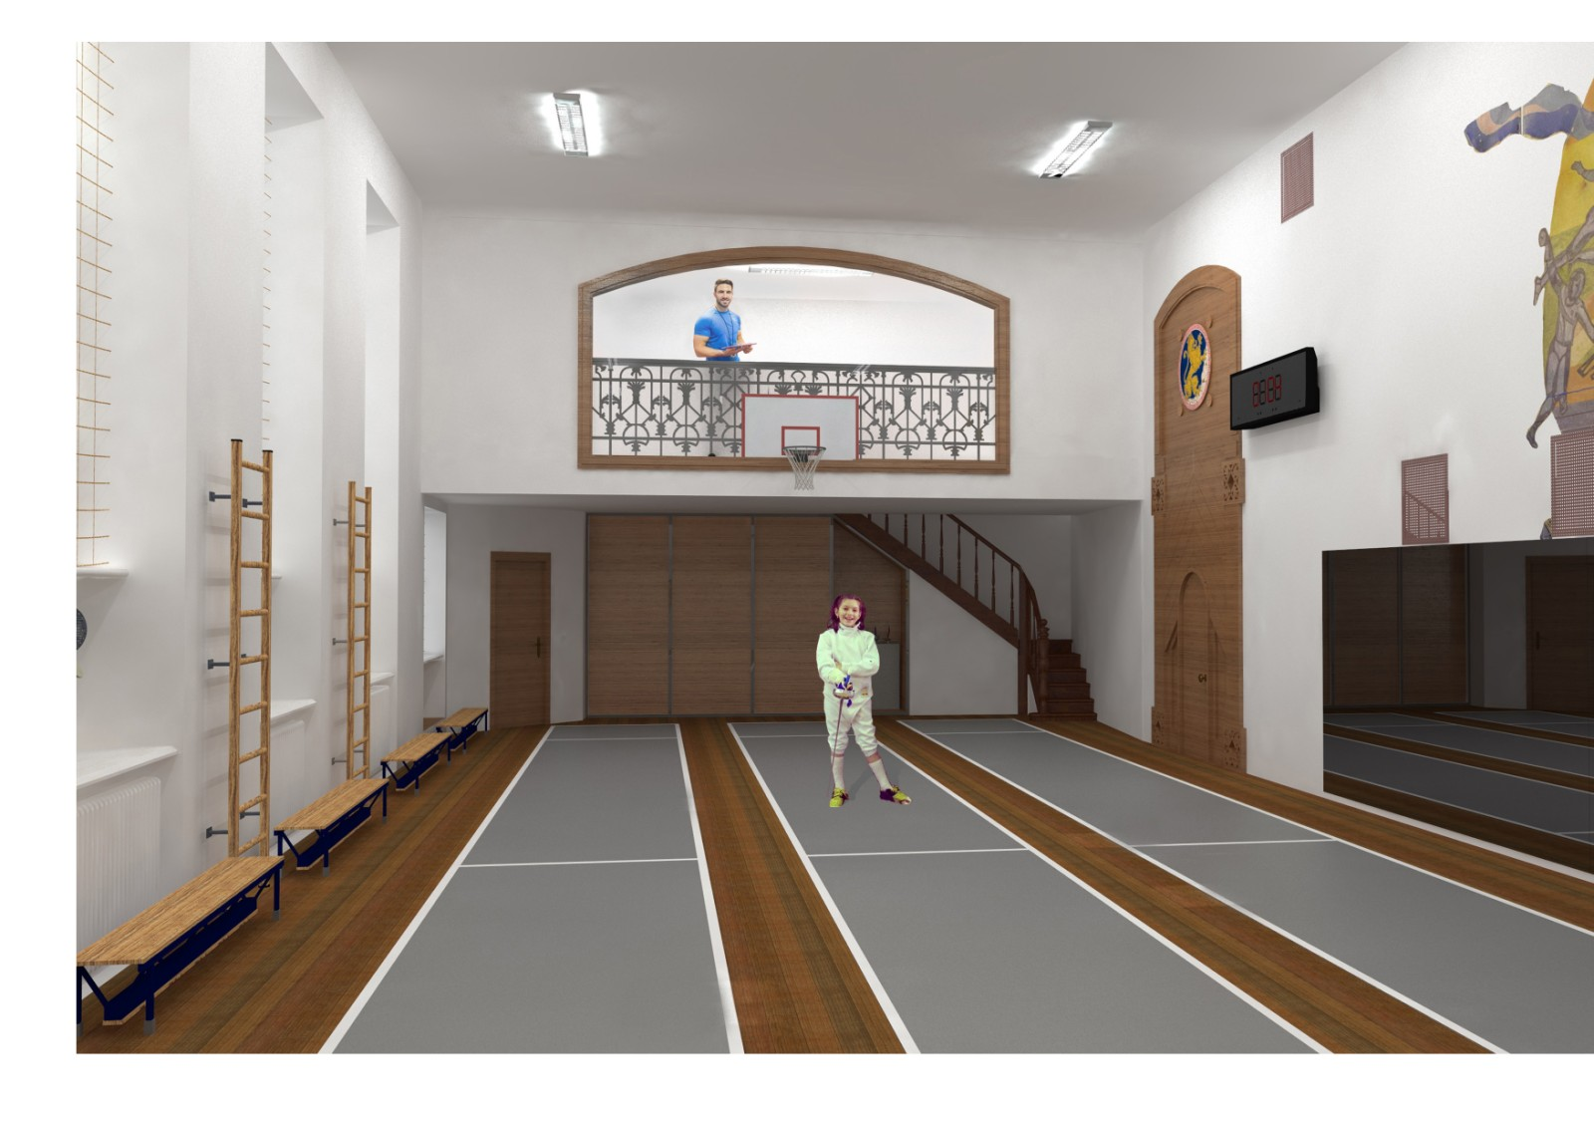
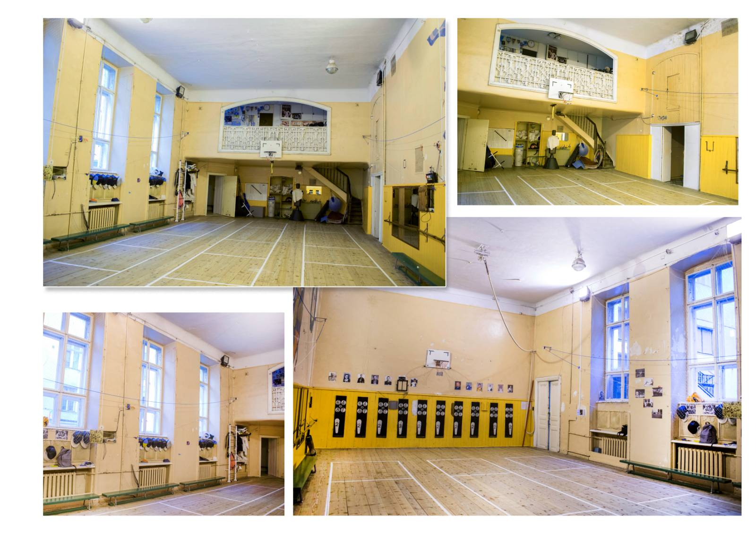
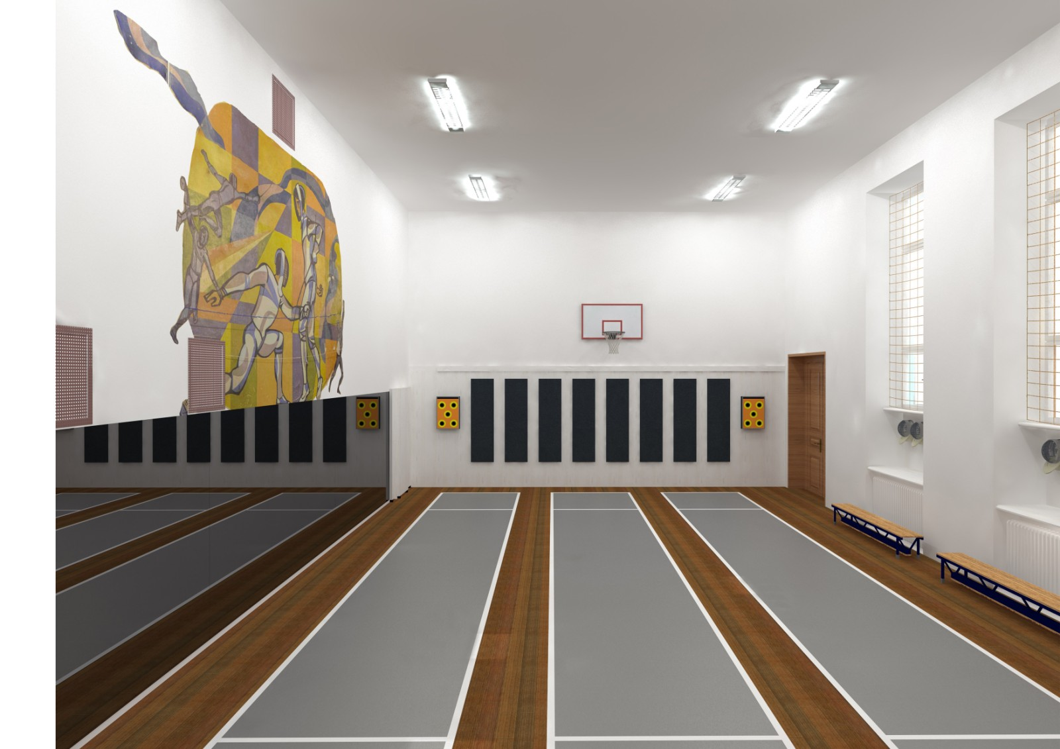
VIII. ЗАБЕЗПЕЧЕННЯ
КОМФОРТНИХ УМОВ
РЕКОНСТРУКЦІЯ СПОРТИВНИХ БАЗ ДЮСШ
ВУЛ. РУСЬКА, 2

Slide 26

VIII. ЗАБЕЗПЕЧЕННЯ
КОМФОРТНИХ УМОВ
РОЗВИТОК СПОРТИВНОЇ ІНФРАСТРУКТУРИ
11
ЗАВЕРШЕНО БУДІВНИЦТВО СПОРТИВНИХ ТА ДИТЯЧО-СПОРТИВНИХ МАЙДАНЧИКІВ
3
РОЗПОЧАТО БУДІВНИЦТВО СПОРТИВНИХ КОМПЛЕКСІВ
8
ВИГОТОВЛЕНО ПКД НА БУДІВНИЦТВО
1
БУДІВНИЦТВО СПОРТИВНОГО ЗАЛУ
6
БУДІВНИЦТВО СПОРТИВНИХ БАСЕЙНІВ
1
СПОРТИВНО-РОЗВАЖАЛЬНИЙ ПРОСТІР

Slide 27
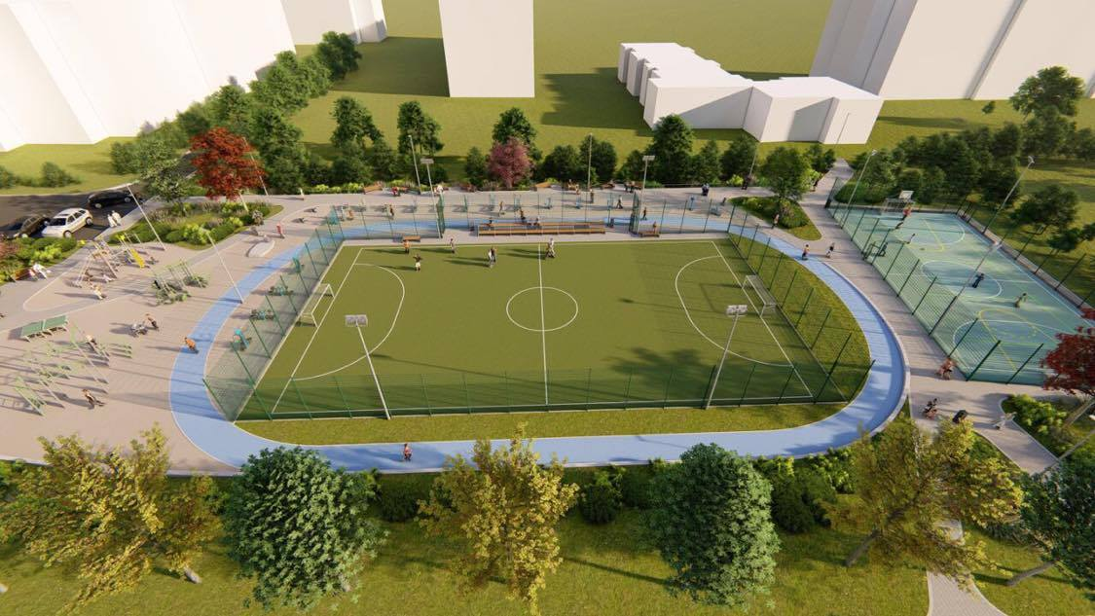
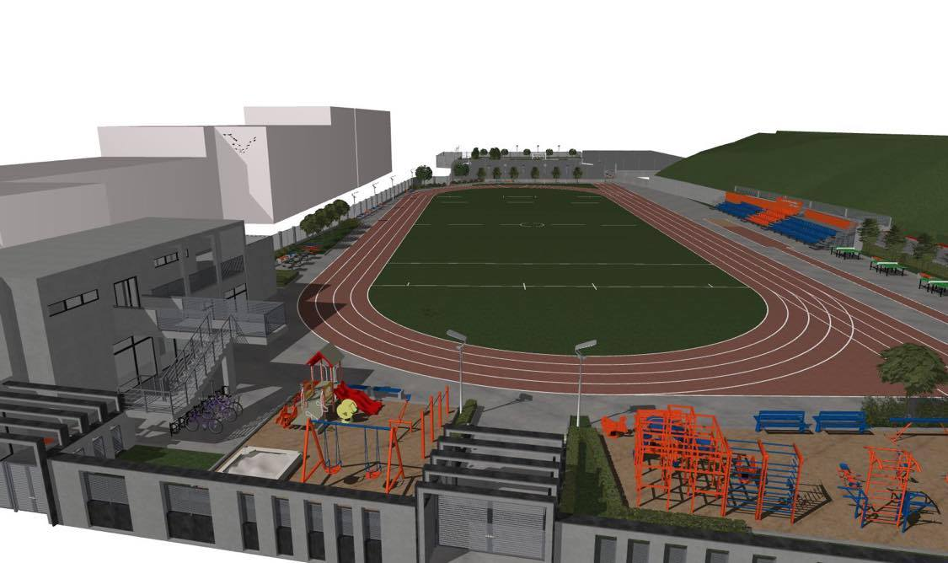
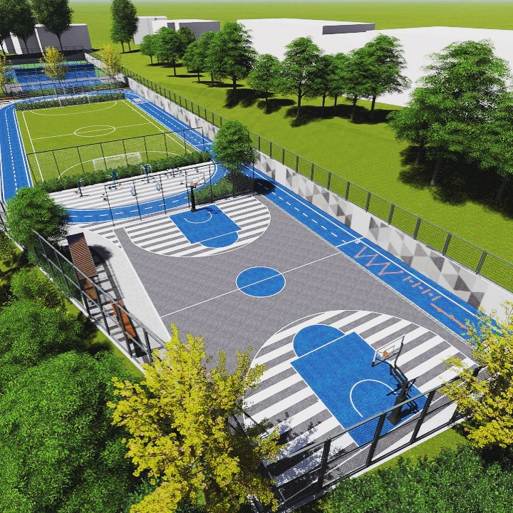
IX. ЗАБЕЗПЕЧЕННЯ
КОМФОРТНИХ УМОВ
БУДІВНИЦТВО СПОРТИВНИХ КОМПЛЕКСІВ
ВУЛ. КАСТЕЛІВКА, 8
ВУЛ. Й. СЛІПОГО, 33
ВУЛ. ВЕЛИЧКОВСЬКОГО, 16-18
ВУЛ. ВЕЛИЧКОВСЬКОГО, 16-18
ВУЛ. КАСТЕЛІВКА, 8
ВУЛ. Й. СЛІПОГО, 33

Slide 28
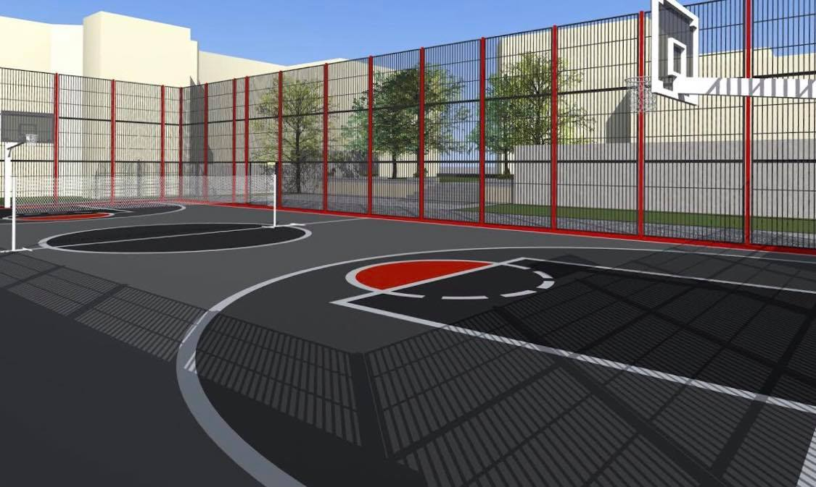
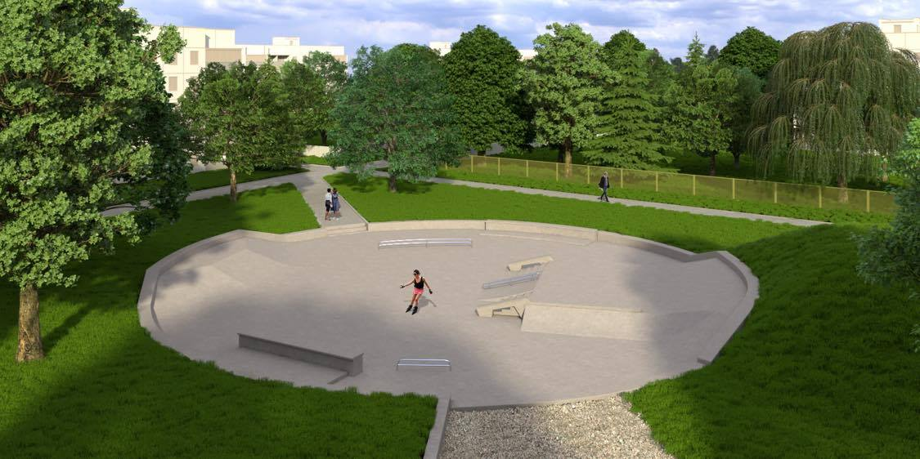
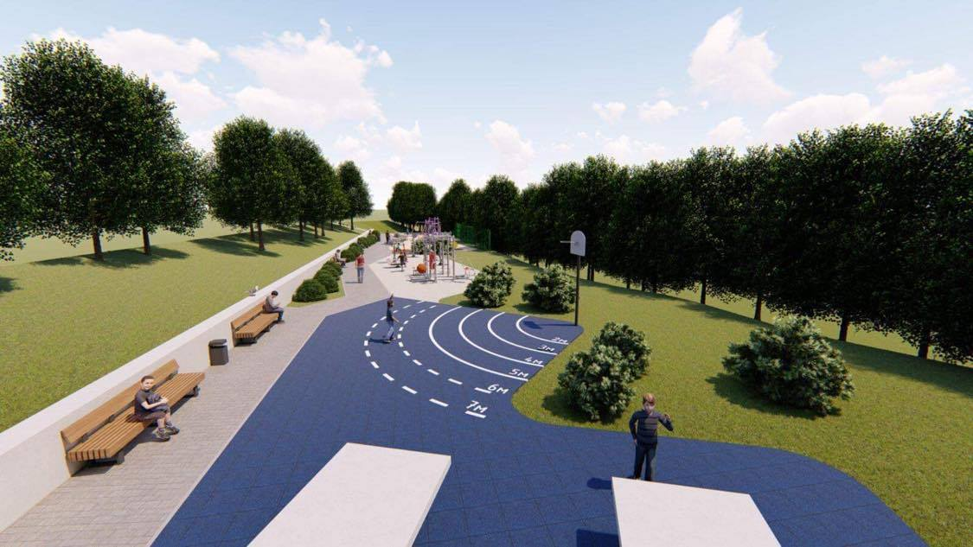
VIII. ЗАБЕЗПЕЧЕННЯ
КОМФОРТНИХ УМОВ
ВИГОТОВЛЕНО ПКД НА БУДІВНИЦТВО
вул. Любінська,93
вул. Кирила Мефодія,27
вул. Ковельська, 67
вул. І. Франка,165
5. вул. Довженка, 10
6. вул. Ряшівська, 7-9
7. вул. Червоної Калини, 73
8. вул. Дж.Вашингтона, 17

Slide 29
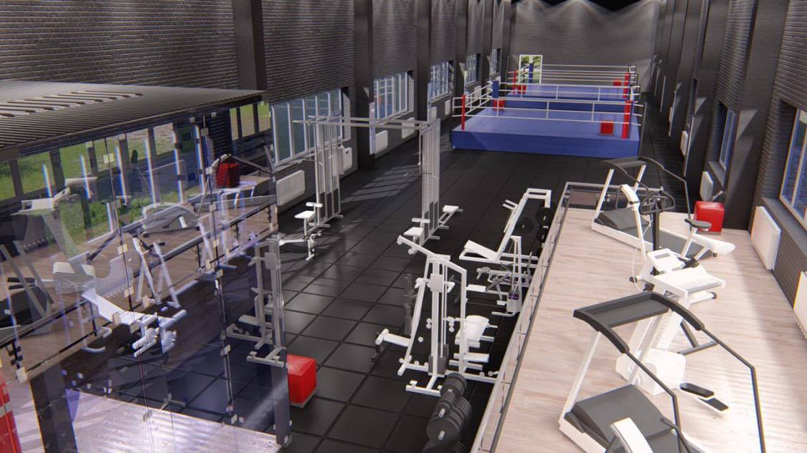
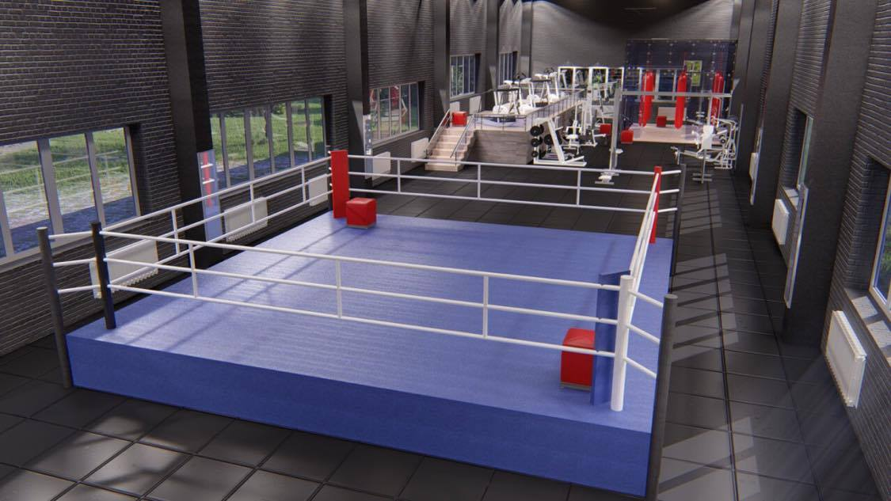
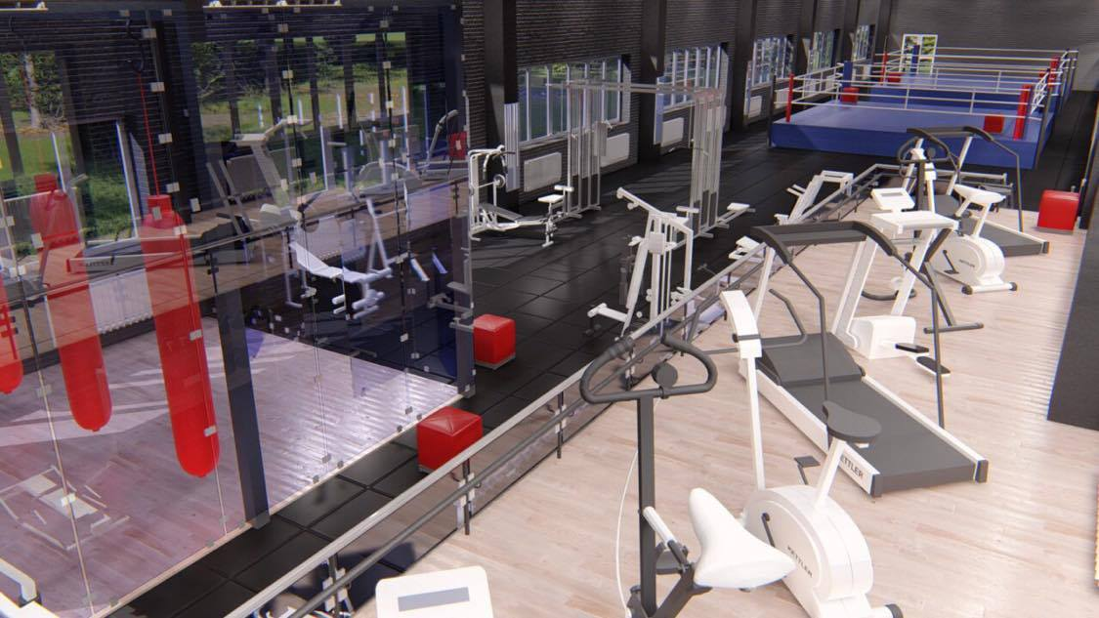
VIII. ЗАБЕЗПЕЧЕННЯ
КОМФОРТНИХ УМОВ
БУДІВНИЦТВО СПОРТИВНОГО ЗАЛУ
ВУЛ. СТРИЙСЬКА, 87

Slide 30
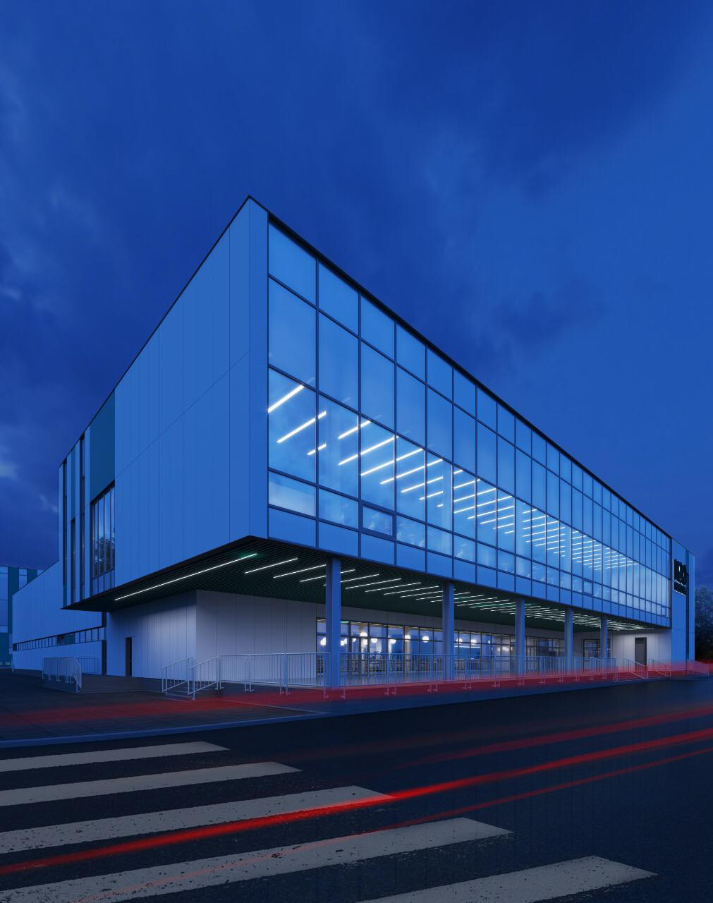

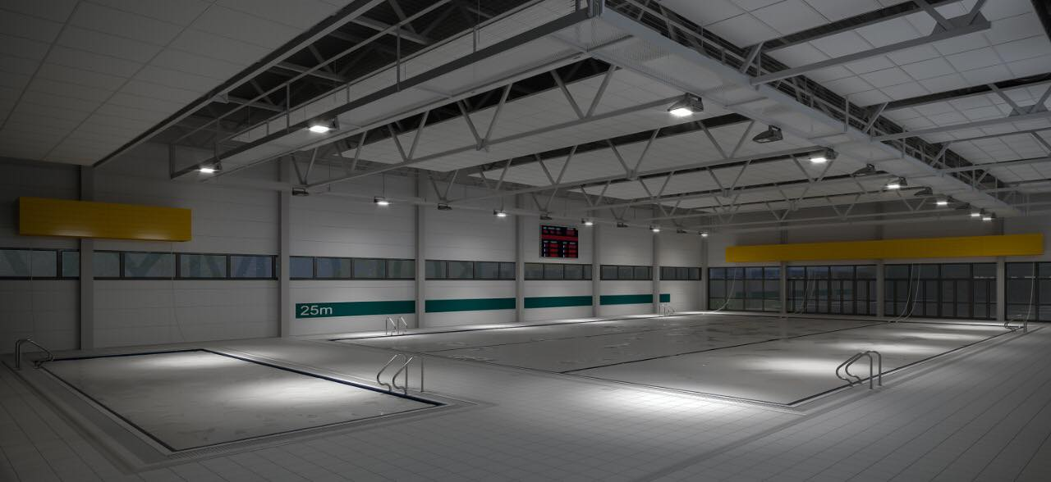
VIII. ЗАБЕЗПЕЧЕННЯ
КОМФОРТНИХ УМОВ
БУДІВНИЦТВО БАСЕЙНІВ
ВИЗНАЧЕНО ЗЕМЕЛЬНИХ ДІЛЯНОК ДЛЯ БУДІВНИЦТВА БАСЕЙНІВ
вул. Величковського
вул. Під Голоско
вул. Трускавецька
вул. Тракт Глинянський
вул. Пасічна
вул. Хуторівка

Slide 31
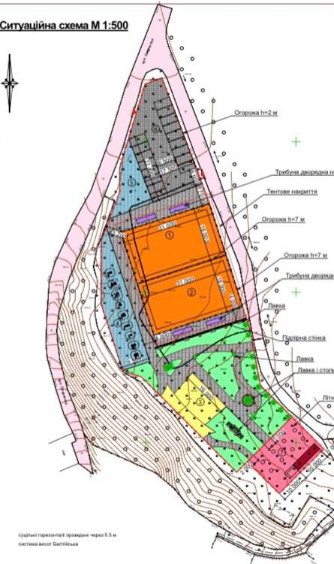
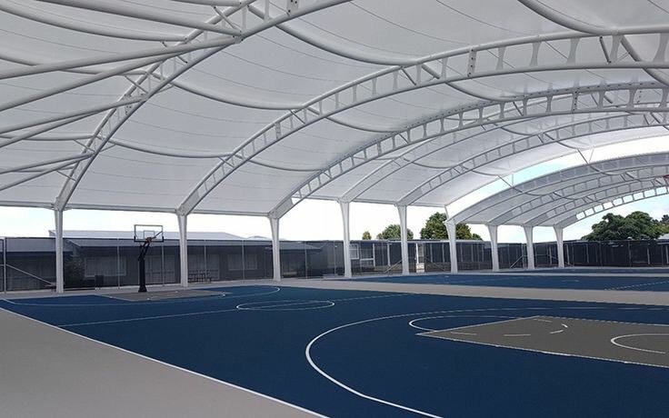
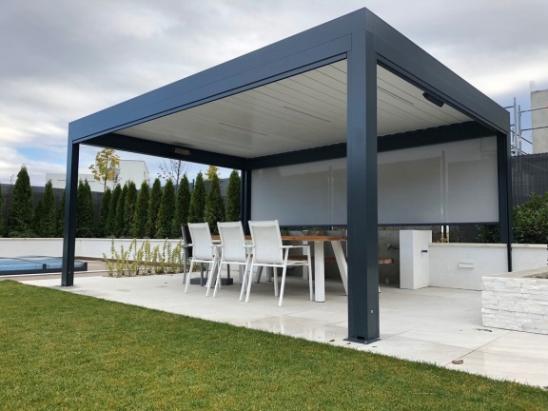
VIII. ЗАБЕЗПЕЧЕННЯ
КОМФОРТНИХ УМОВ
СПОРТИВНО-РОЗВАЖАЛЬНИЙ ПРОСТІР
ЗОНИ СПОРТИВНО-РОЗВАЖАЛЬНОГО ПРОСТОРУ:
Криті майданчики з переносним обладнанням та можливістю трансформації в зал на 1500 кв. м
Громадський простір для прогулянок мешканців та відпочинку відвідувачів змагань та заходів
Коворкінг простір із зоною WI-FI
ВУЛ. ЗАМКОВА

Slide 32
ІX. ФІНАНСОВИЙ
СУПРОВІД
ЗАГАЛЬНИЙ ФОНД
СПЕЦІАЛЬНИЙ ФОНДИ
111,2 млн грн.
38,7 млн грн.

Slide 33
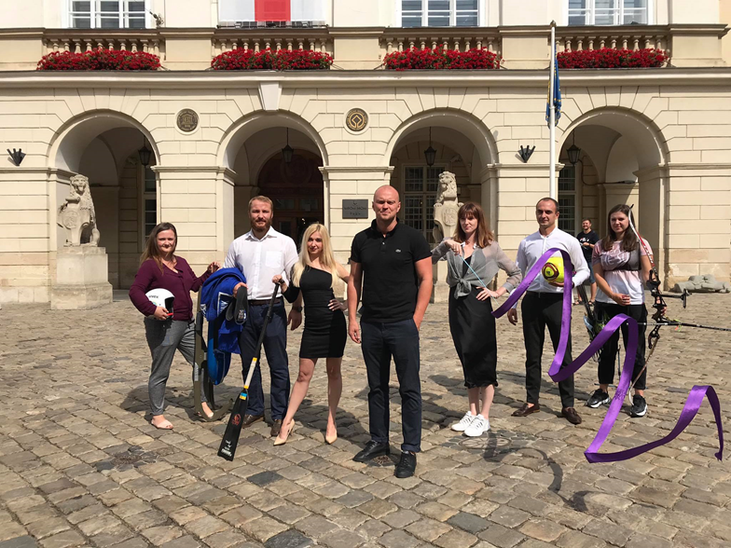
ДЯКУЄМО ЗА УВАГУ!

